Slide 1
19.3 课题学习 选择方案(1)
空中课堂—八年级数学
授课教师：马瑞莹
教师简介：中学二级教师，学校优秀教师
邯郸市第二十五中学

Slide 2
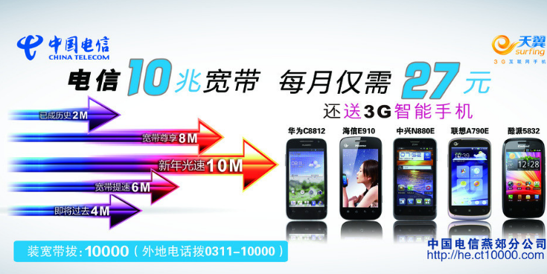

Slide 3
问题探究
怎样选取上网收费方式?
下表给出A , B , C三种上网宽带的收费方式.
选取哪种方式能节省上网费?
收费方式 | 月使用费/元 | 包时上网时间/h | 超时费/（元/min）
A | 30 | 25 | 0.05
B | 50 | 50 | 0.05
C | 120 | 不限时
根据省钱原则选择方案

Slide 4
分析问题
要比较三种收费方式的费用，需要做什么？
收费方式 | 月使用费/元 | 包时上网时间/h | 超时费/（元/min）
A | 30 | 25 | 0.05
B | 50 | 50 | 0.05
C | 120 | 不限时
分别计算每种收费方式的费用

Slide 5
收费方式 | 月使用费/元 | 包时上网时间/h | 超时费/（元/min）
A | 30 | 25 | 0.05
B | 50 | 50 | 0.05
C | 120 | 不限时
方式C需要多少钱？方式A,B的费用确定吗？影响费用的因素是什么？
方式C的费用是一定的，为120元；
方式A,B的费用不确定，和上网时间有关系.
费用
=
月使用费
当上网时间不超过包时时间时，
当上网时间超过包时时间时，
费用
=
月使用费
+
超时费用
=
超时费单价
×
超时时间

Slide 6
分析问题
收费方式 | 月使用费/元 | 包时上网时间/h | 超时费/（元/min）
A | 30 | 25 | 0.05
方式A(设上网时间为 t h)
费用
=
30
当上网时间不超过25h 时，
当上网时间超过25h 时，
费用
=
30
+
超时费用
=
0.05
×
60(t-25)
30， 0≤t≤25；
方式A的上网费y和上网时间t的函数关系式：
y=
3t-45， t >25.

Slide 7
分析问题
收费方式 | 月使用费/元 | 包时上网时间/h | 超时费/（元/min）
B | 50 | 50 | 0.05
方式B(设上网时间为 t h)
费用
=
50
当上网时间不超过50h 时，
当上网时间超过50h 时，
费用
=
50
+
超时费用
=
0.05
×
60(t-50)
50， 0≤t≤50；
方式B的上网费y和上网时间t的函数关系式：
y =
3t-100， t >50.

Slide 8
解决问题
能把这个问题描述为函数问题吗？
设上网时间为 t h，方案A费用为y₁ 元，方案B费用为y₂ 元，方案C的费用为 y₃ 元，则
30， 0≤t≤25，
50， 0≤t≤50，
y₃=120 ,t≥0.
y₁=
y₂=
3t-45， t >25；
3t-100， t >50；
比较y₁ ， y₂， y₃的大小.
在同一平面直角坐标系中画出它们的图象

Slide 9
解决问题
y₁
y₂
三种方案的上网费用y 元与上网时间t h之间的函数解析式
30， 0≤t≤25；
y/元
方案A
y₁=
y₃
120
3t-45， t >25.
50， 0≤t≤50；
方案B
y₂=
3t-100， t >50.
方案C
y₃=120 ,t≥0.
50
30
比较y₁ ， y₂， y₃的大小
O
25
50
t/h

Slide 10
解决问题
y₁
y₂
解：结合图象和解析式可知：
2
3
(1) y₁ = y_{2 ，}即3t-45=50 ， 得
t=31
y/元
120
y₃
t=73
1
3
(2) y₂ = y_{3 ，}即3t-100=120，得
2
3
不超过31 h
当上网时间____________时，选择方式A最省钱；
2
3
1
3
50
超过31 h而不超过73 h
当上网时间__________________________时，选择方式B最省钱；
30
1
3
超过73 h
当上网时间__________时，选择方式C最省钱.
O
25
31
2
3
50
73
1
3
t/h

Slide 11
归纳总结
这个实际问题的解决过程中是怎样思考的？
设变量
实际问题
一次函数问题
找对应关系
实际问题的解
解释实
际意义
一次函数问题的解

Slide 12
巩固练习
某移动公司对于移动话费推出两种收费方式.
A方案：每月收取月租费15元，另收通话费为0.2元/分
B方案：零月租费，通话费为0.3元/分
(1)试写出A,B两种方案所付话费y(元)与通话时间t(分)之间的函数关系式；
(2)在同一坐标系中画出这两个函数的图象，并指出哪种付费方式合算？

Slide 13
巩固练习
解:(1) A方案: y₁=0.2t+15（t≥0）
B方案: y₂^{=0.3t}（^{t}≥0）
y₂
y/元
y₁
(2)这两个函数的图象如下：
50
40
观察图象可知,
当通话时间为150分时，A，B方案费用相同.
30
20
当通话时间少于150分时，选择B方案合算；
当通话时间多于150分时，选择A方案合算.
10
O
50
100
150
t/min

Slide 14
巩固提升
某游泳馆每年夏天推出两种游泳付费方式：
方式1：先购会员卡每张100元，只限本人当年使用，凭证游泳每次再付费5元
方式2：不够买会员卡，每次游泳付费9元
设小明计划今年夏天游泳次数为x(x为正整数).
（1）根据题意，填写下表：
游泳次数 | 10 | 15 | 20 | …… | x
方式1总费用(元) | 150 | 175 |  | ……
方式2总费用(元) | 90 | 135 |  | ……
200
100+5x
180
9x

Slide 15
巩固提升
(2)若小明计划今年夏季游泳的总费用为270元，选择哪种付费方式，他游泳的次数比较多？
(3)当x＞20时，小明选择哪种付费方式更合算？并说明理由．
解： (2)方式1：100+5x=270，解得：x=34，
方式2：9x=270， 解得：x=30；
∴选择方式1付费方式，他游泳的次数比较多.
(3)当两种方式费用相同时， 则100+5x=9x ，得x=25，
当方式1费用少时，则100+5x＜9x，得x＞25，
当方式2费用少时，则100+5x＞9x，得x＜25.
∴20＜x＜25时，小明选择方式2更合算；
x=25时，两种付费方式均可；
x>25时，小明选择方式1更合算.

Slide 16
随堂检测
如图所示的是甲、乙两家商店销售同一种产品的销售价y(元)关于销售
量x(件)的函数图象.给出下列说法，其中说法正确的是__________.
①售2件时，甲、乙两家的售价相同;
②买1件时，买乙家的合算;
③买3件时，买甲家的合算;
④乙家的1件售价约为3元.
①②③
乙
y/元
甲
4
3
2
1
O
1
2
3
4
x/件

Slide 17
随堂检测
暑假老师带领该校“三好学生”去北京旅游，甲旅行社说：“若校长买全票一张，则其余学生可享受半价优惠”. 乙旅行社说：“包括校长在内，全部按全票的6折优惠”.若全票为每张240元.
(1)设学生数为x，则甲旅行社收费为y₁=____________,乙旅行社收费为
y₂ =_____________.
(2)当学生有_________人时两个旅行社费用一样.
(3)当学生有_________人时甲旅行社费用少.
240+120x
144+144x
4
超过4

Slide 18
随堂检测
如图所示,某电信公司提供了A , B两种方案的移动通话费用y(元)与通话时间x(分)之间的关系 , 则以下说法错误的是( ).
A.若通话时间少于120分 , 则A方案比B方案便宜20元
B.若通话时间超过200分 , 则B方案比A方案便宜12元
C.若通话费用为60元 , 则B方案比A方案的通话时间长
D.若两种方案通话费用相差10元 , 则通话时间是145分或185分
A
B
D
y/元
70
50
30
O
120
170
200
250
x/分

Slide 19
课堂小结
设变量
实际问题
一次函数问题
找对应关系
实际问题的解
解释实
际意义
一次函数问题的解

Slide 20
课堂作业
课本105页 数学活动1

Slide 21
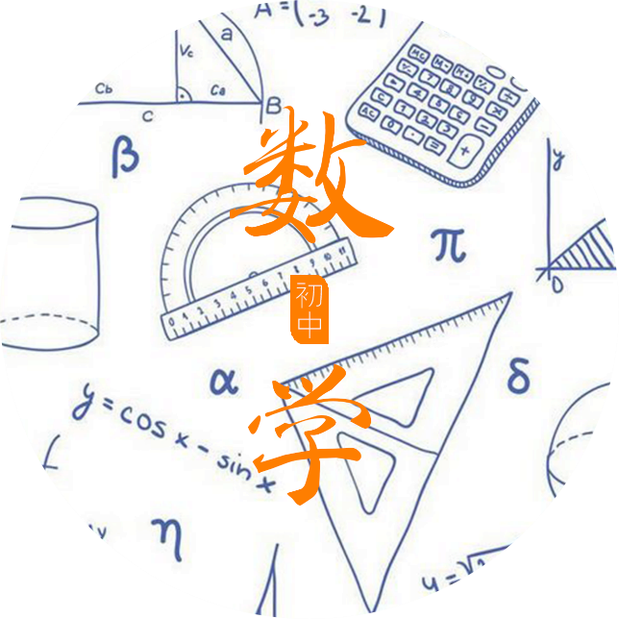
同学们，再见！

